Slide 1
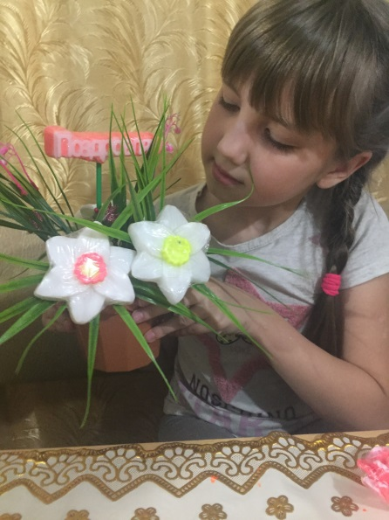
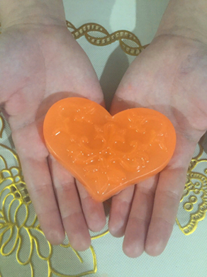
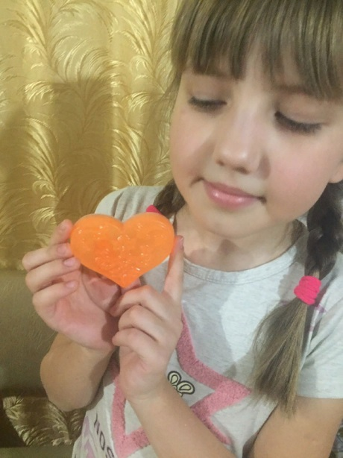
Проект «Способ изготовления мыла своими руками в домашних условиях»
КОГОБУ СШ с УИОП пгт Санчурск
Школьный конкурс исследовательских работ
Автор проекта:
ученица 4 «б» класса
Качеева Наталья
Руководитель:
Коростелёва Галина Павловна
Санчурск
2019

Slide 2
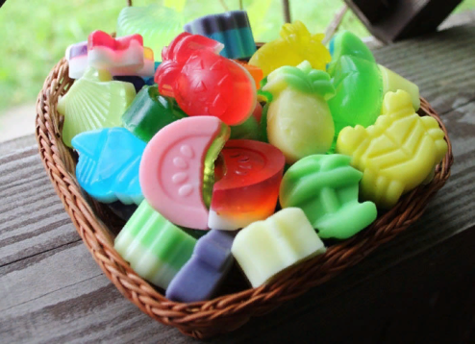
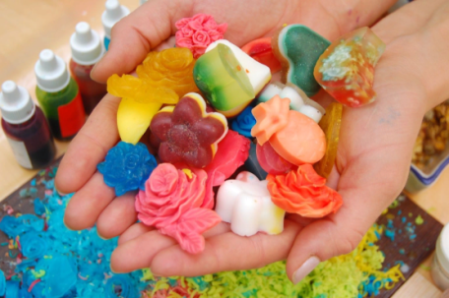
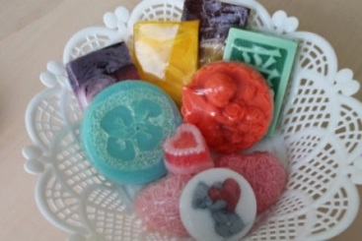
СОДЕРЖАНИЕ
Введение
1 Обзор литературы
1.1 Что мы знаем о мыле?
1.2 Значение мыла для человека
1.3 Каким бывает мыло?
1.4 Из истории создания мыла
1.5 Производство мыла в современных условиях
1.6 Технология изготовления мыла своими руками
в домашних условиях
2 Методы и этапы исследования
2.1 Результаты опроса и анкетирования, обучающихся и взрослых
о значении мыла в их жизни и знаниях о мыле
2.2 Этапы изготовления мыла своими руками в домашних условиях
Выводы
Список использованных источников
Приложения

Slide 3
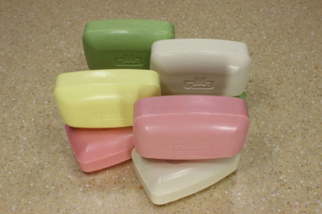
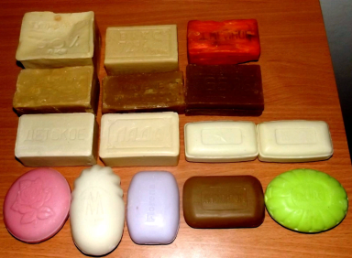
Актуальность
Производство мыловарения развивается и перестало быть эксклюзивным продуктом.
Мыло
Мыло потеряло качество, «обросло» различными консервантам, не вполне полезными для здоровья человека.
Моя семья столкнулась с данной проблемой, поэтому я бы хотела сварить такое мыло, в котором применялись бы в основном натуральные компоненты и не принесли вреда ни мне, не моей семье.
Вышесказанным определяется
актуальность исследования по теме:
«Способ изготовления мыла своими руками в домашних условиях»

Slide 4
Введение
Цель проекта: создания мыла своими руками в домашних условиях
Задачи:
1.Подобрать литературу об исследуемой работе
2. Выявить компоненты, из которых делают мыло
3..Изучить технологию приготовления мыла в домашних условиях
4. Провести и подготовить результаты опроса и анкетирования, обучающихся и взрослых о значении мыла в их жизни и знаниях о мыле
5.Сварить мыло в домашних условиях
6.Подвести итоги работы
7. Отправить работу на конкурс проектов
8..Выступить с презентацией проекта на школьном конкурсе исследовательских работ Методы исследования: опрос, эксперимент, наблюдение, измерение.
Объект исследования: мыло ручной работы.
Предмет исследования: способ изготовления мыла своими руками
в домашних условиях
Гипотеза: способ изготовления мыла своими руками
в домашних условиях

Slide 5
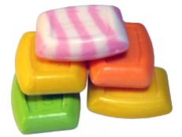
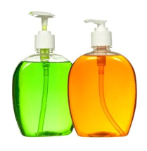
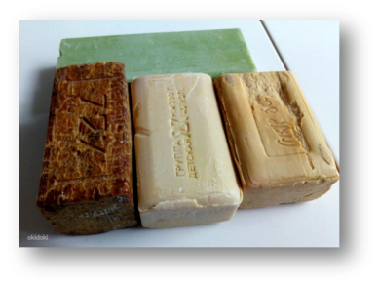
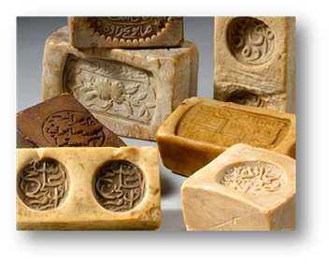
Что такое мыло?
Мы́ло — твёрдый или, реже, жидкий продукт, содержащий
поверхностно-активные вещества, в соединении с водой,
используемый как косметическое средство —
для очищения кожи и ухода за ней.
Из истории мыловарения
В древности сырьем для мыла служили:
зола;
природные щелочные соли;
Трава;
Глина;
Мед;
Воск;
Пемза;
Желчь;
животные жиры.
История мыловарения
насчитывает,
как минимум, 6 тысяч лет.

Slide 6
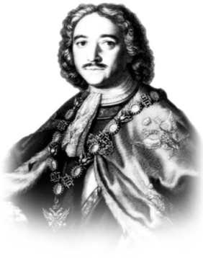
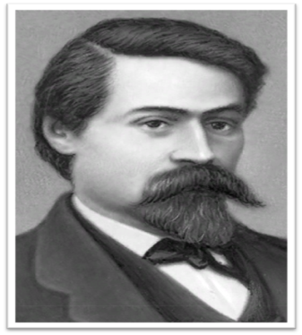
Из истории мыловарения
Промышленное производство
мыла в России наладил Петр I
Пётр I Великий
(1672 – 1725)
В середине XIX века один французский парфюмер Генрих Брокар организовал в России выпуск мыла и духов.
Генрих Брокар
(1839-1900)
Производство мыло в современных условиях
ЖИР + ЩЕЛОЧЬ =
соли щелочных металлов , спирты и различные химические добавки

Slide 7
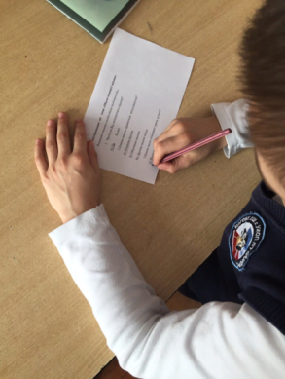
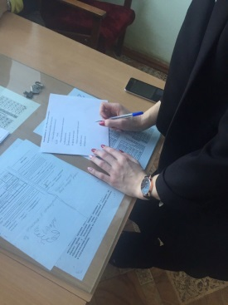
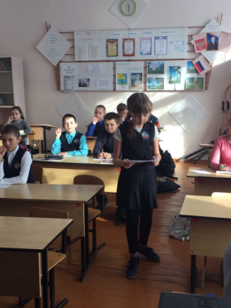
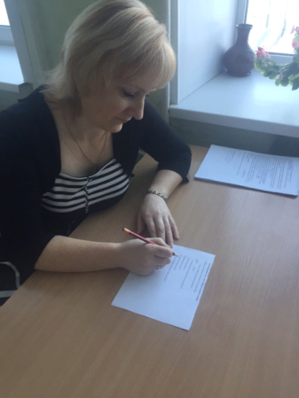
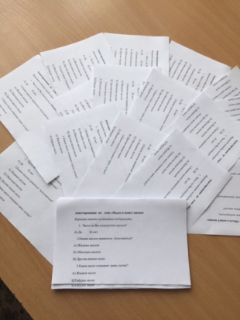
Значение мыла для человека
Результаты опроса
на тему:
«Что мы знаем
о мыле?».
Результаты анкетирования
на тему :
«Мыло
в нашей жизни»

Slide 8
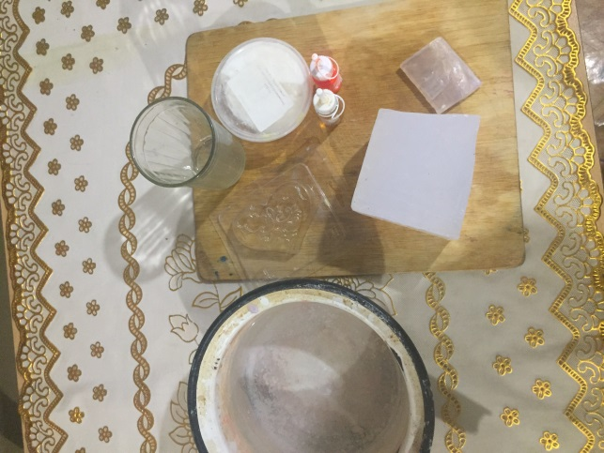
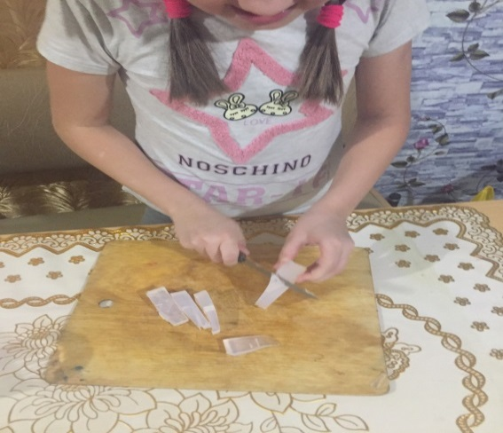
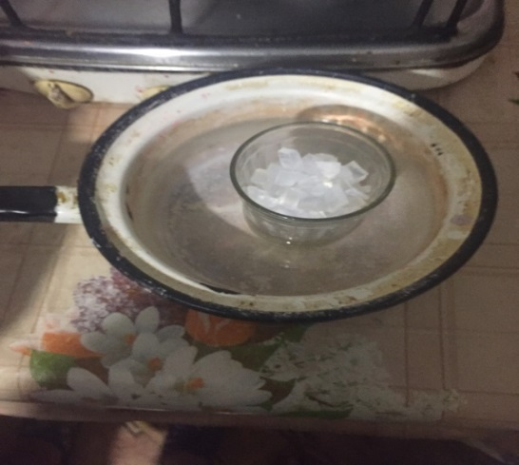
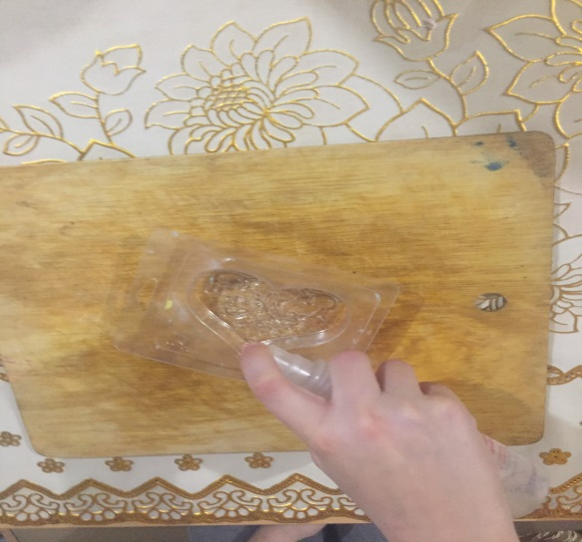
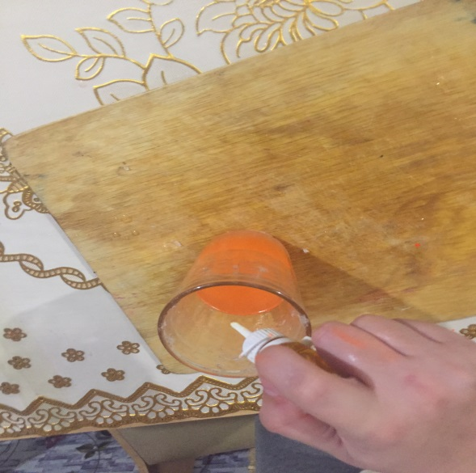
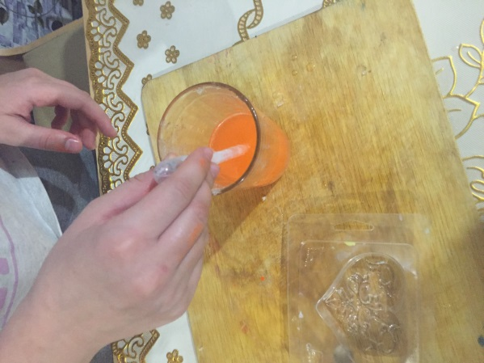
Измельчение
мыльной основы
Рас топление
мыльной основы
Подготовка материалов
Обработка
формы для мыла
Добавление
в основу краситель
Добавление
в основу отдушки

Slide 9
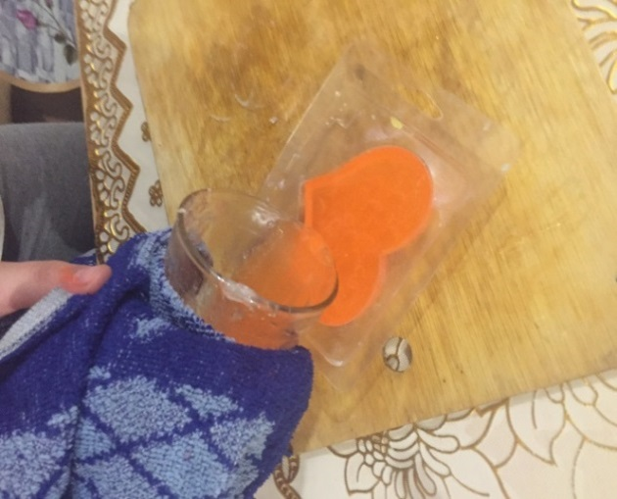
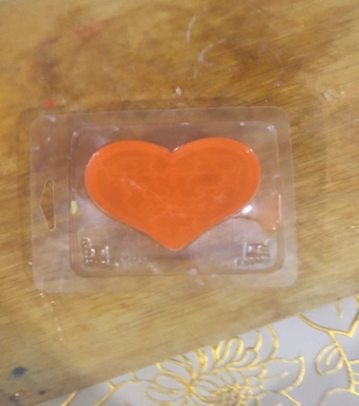
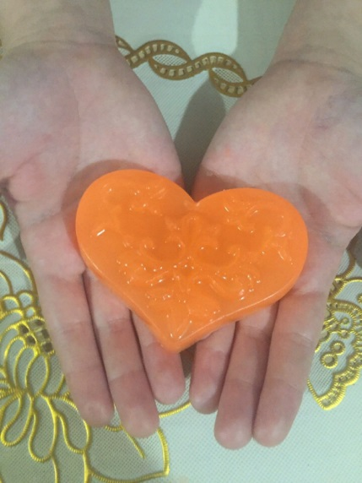
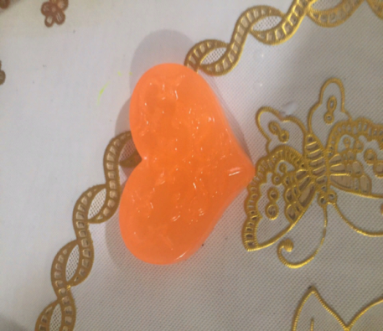
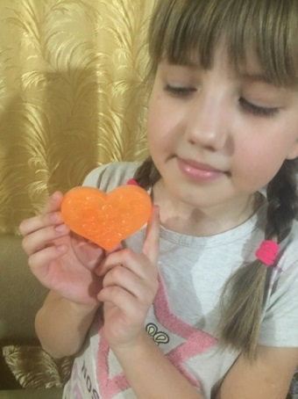
Заливка мыльной
массы в форму
Извлечение мыла
из формочки
Застывание мыла
Красота в моих руках!

Slide 10
Выводы
Цель проекта реализована.
Гипотеза доказана. Действительно в домашних условиях можно изготовить мыло своими руками.
Сделали выводы, что :
мыловарение - это еще один способ добавить своего творческого индивидуального стиля в доме;
мыловарение требует относительно небольших материальных затрат;
мыло можно сделать дома и может быть сделано людьми всех возрастов;
мыло делает подарок действительно оригинальным и экологически чистым, и он будет в единственном экземпляре с частичкой души.

Slide 11
Список источников
1.Абдуллаев, А.Б. Чудо-мыло вокруг света- Махачкала, Творчествое 2013 - 27 с.
2. Корнилова В.В. «Декоративное мыло», Творчествое 2013 - 41 с.
3.Верхола, А..Г. « Мыло своими руками. [Текст]: М.: Юрайт 2017 г.
3. «Эффективная косметика своими руками» [Электронный ресурс]. – Режим доступа: http://standart.edu.ru.
4. Мыло ручной работы. Пошаговые уроки для начинающих [Электронный ресурс]. – Режим доступа: http://standart.edu.ru/catalog.aspx?CatalogId=959
5 Секреты домашнего мыловарения [Электронный ресурс].– Режим доступа: http://www.metodkopilka.ru/soobschenie_na_temu

Slide 12
Проект «Способ изготовления мыла своими руками»
КОГОБУ СШ с УИОП пгт Санчурск
Школьный конкурс исследовательских работ
Автор проекта:
ученица 4 «б» класса
Качеева Наталья
Руководитель:
Коростелёва Галина Павловна
Санчурск
2019

